Slide 1

Доброта спасет мир.
Маркер Любовь Михайловна

Slide 2
« Доброта – отзывчивость, душевное расположение к людям, стремление делать добро другим».
(«Словарь русского языка» Сергея Ивановича Ожегова)

Slide 3
Что значит быть добрым человеком?
А добрым человеком рождаются
или им становятся?
Добру нужно учиться у других людей,
чтобы на земле было меньше зла,
чтобы тебя уважали.

Slide 4
Пословицы о доброте
Злое слово ранит, а доброе лечит.
Добрые дела красят человека.
Худо тому, кто добра не делает никому.
Жизнь дана на добрые дела.
Ни одежда украшает человека, а его добрые дела.
Доброе сердце лучше богатства.
Доброе слово человеку, что дождь в засуху.

Slide 5
Независимо от того, ждут от тебя добро или не ждут его - Твори добро.
Независимо от того, заметят твоё добро или не заметят его - Твори добро.
Независимо от того, принимают твоё добро или отбрасывают его - Твори добро.
Независимо от того, чем будут платить тебе за добро: добром или злом - Твори добро.
Твори добро и ни у кого не спрашивай разрешения,
Ибо никто не властен над твоим добром
Ш.А. Амонашвили

Slide 6
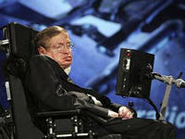
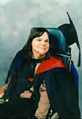
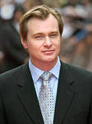
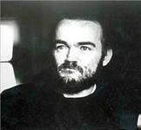
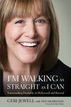
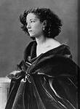
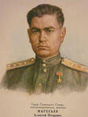
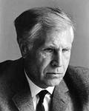
Люди с ограниченными
возможностями.
Кто это?
Крис Нолан
поэт
Кристи Браун
художник
Анна Макдональд
писатель
Стефен Хокинг-
физик
Джерри Джевелл
телеведущая
Сара Бернар
актриса
Алексей Маресьев
лётчик
Лев Понтрягин
математик

Slide 7

Инклюзивное образование (фр. inclusif-включающий в себя, лат. include-заключаю, включаю) —
процесс развития общего образования, который
подразумевает доступность образования для всех

Slide 8
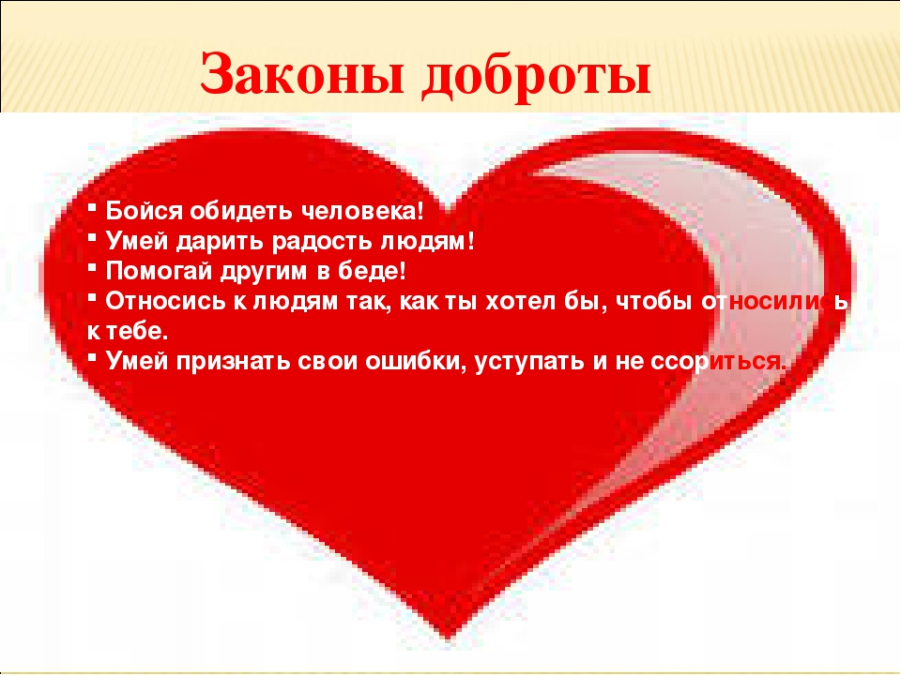

Slide 9


Slide 10


Slide 11
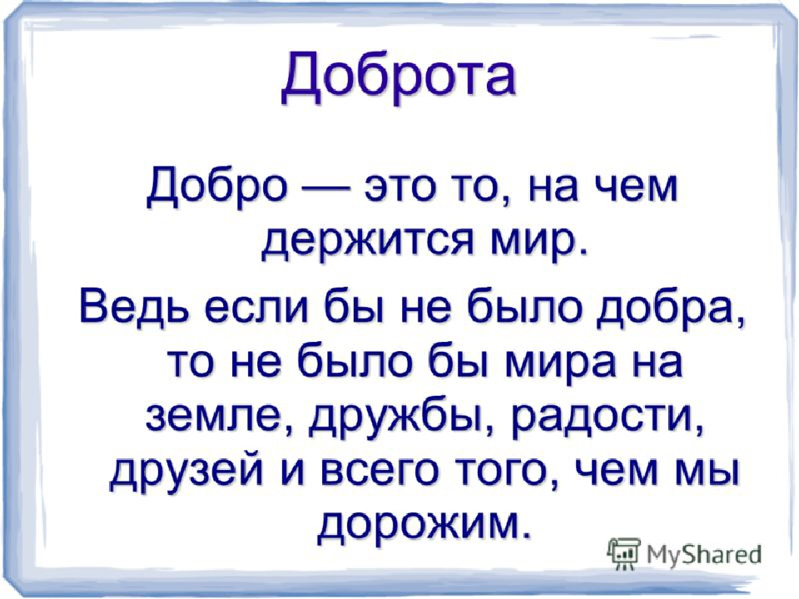

Slide 12
Продолжи предложения:
1. На занятии «Доброта спасёт мир» я узнал(а)…
2. Теперь я понял(а), ….
3.Прочитай стихотворение наизусть и запиши на видио.

Slide 13


